Slide 1
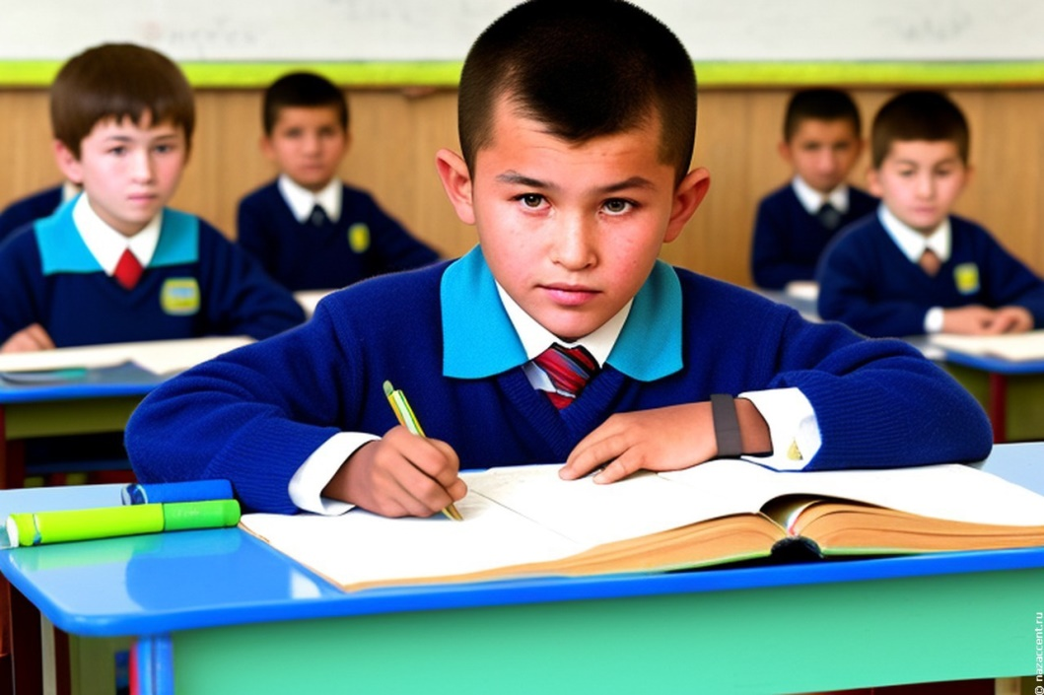
Порядок приема и зачисления в школу детей из семей мигрантов и детей
иностранных граждан
Главный специалист управления образования
Абишева А.П.

Slide 2
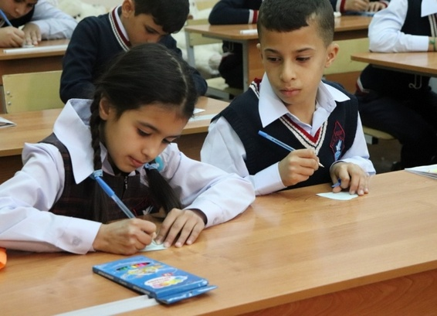
С 1 апреля 2025 года изменится порядок поступления детей иностранных граждан и лиц без гражданства в образовательные учреждения.
Соответствующие поправки предусмотрены Федеральным законом от 28 декабря 2024 г. № 544-ФЗ
Согласно закону, зачисление детей мигрантов на обучение по образовательным программам начального общего, основного общего и среднего общего образования возможно только при условии успешного прохождения на бесплатной основе в государственной или муниципальной общеобразовательной организации тестирования на знание русского языка, достаточное для освоения указанных образовательных программ.

Slide 3
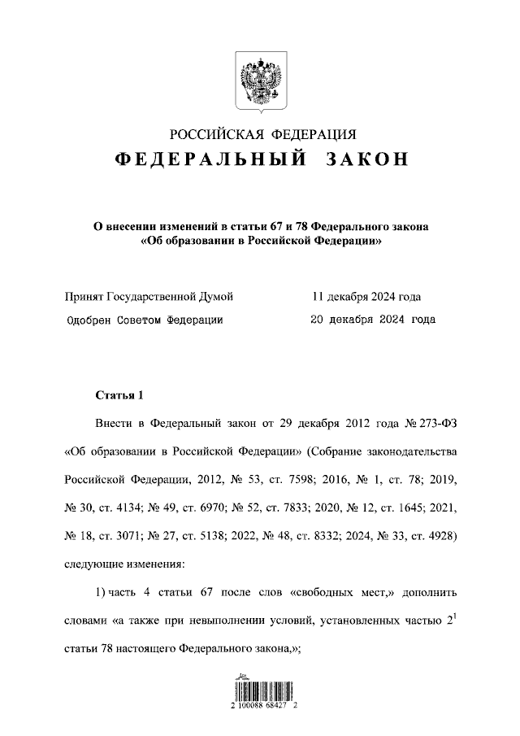
С 1 апреля 2025 года в России вступят в силу новые правила приема детей мигрантов в школы. Согласно проекту, изменения затронут порядок подачи документов и требования к уровню владения русским языком.
http://publication.pravo.gov.ru/document/0001202412280045

Slide 4
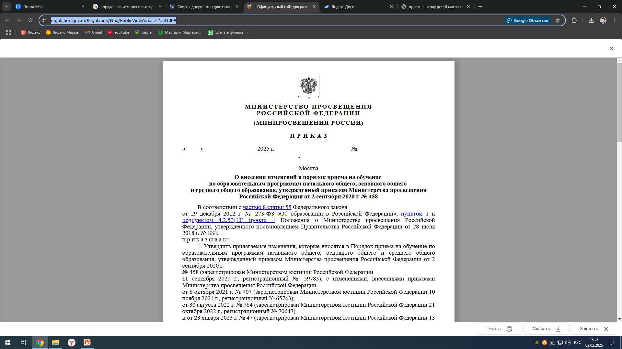
Проект приказа
https://regulation.gov.ru/Regulation/Npa/PublicView?npaID=154108#

Slide 5
Какие документы потребуются?
Для зачисления в школу ребенок и его родители должны подтвердить право на проживание в России.
Образовательное учреждение потребует:
- документы, удостоверяющие личность ребенка;
- СНИЛС ребенка;
- СНИЛС и ИНН родителей (законных представителей);
- справку об отсутствии у ребенка опасных инфекционных заболеваний;
- подтверждение прохождения дактилоскопической регистрации.
Если заявитель не предоставит полный пакет документов, школа вправе отказать в рассмотрении заявления.

Slide 6
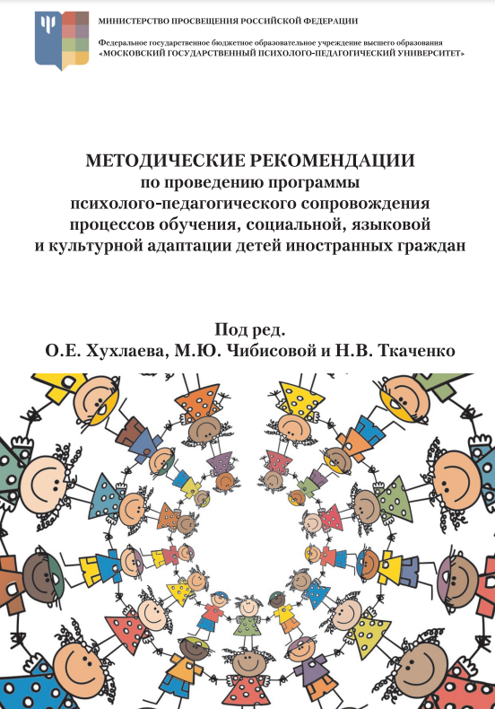
https://disk.yandex.ru/d/8LkxpEdBRB_v5w

Slide 7
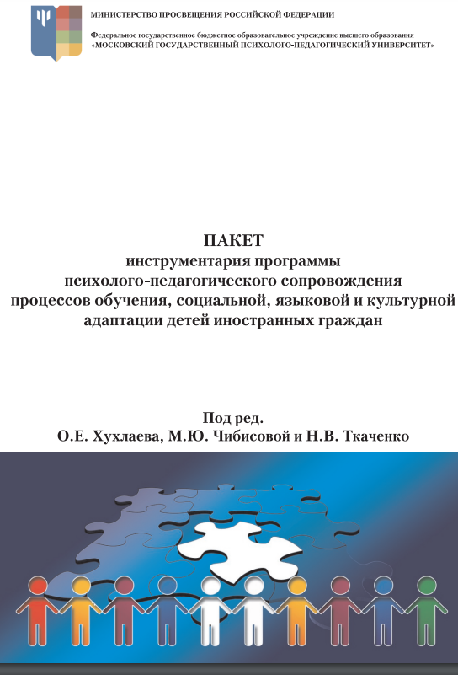
https://disk.yandex.ru/d/8LkxpEdBRB_v5w

Slide 8
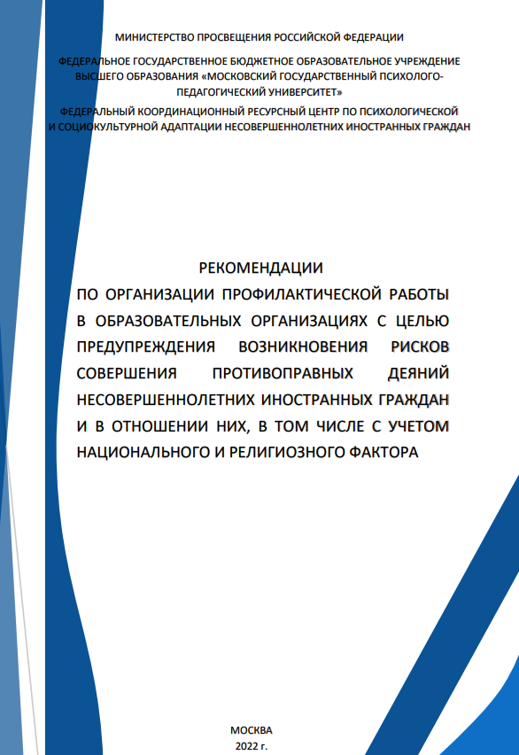
https://disk.yandex.ru/d/8LkxpEdBRB_v5w

Slide 9
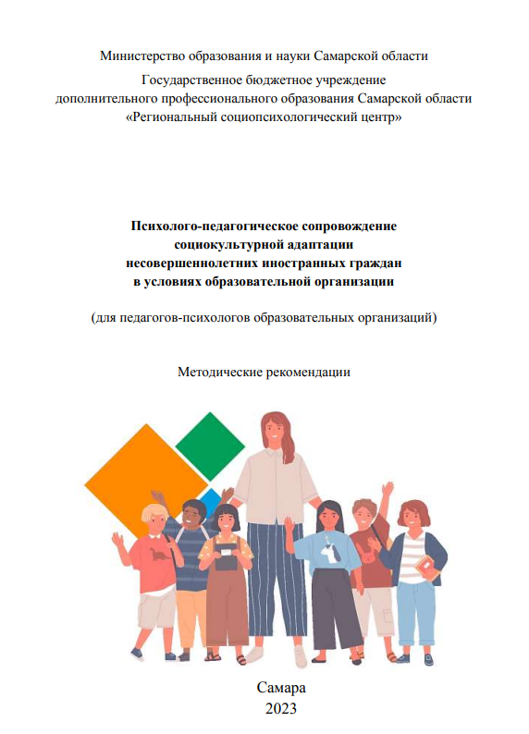
https://disk.yandex.ru/d/8LkxpEdBRB_v5w

Slide 10
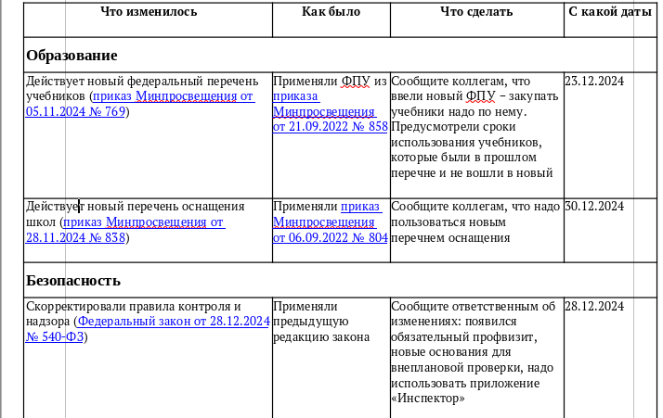
Актуально на 31 янв 2025
Справочник с изменениями 2025 года
ЯНВАРЬ

Slide 11
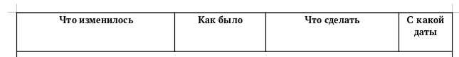
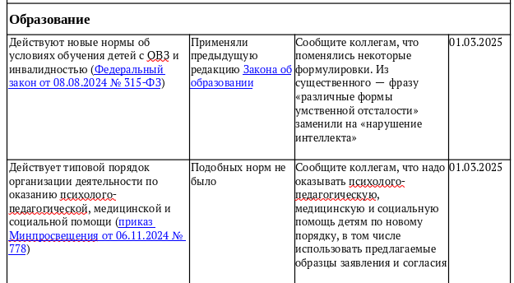
МАРТ

Slide 12
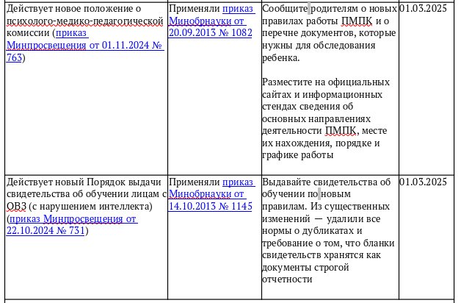

Slide 13
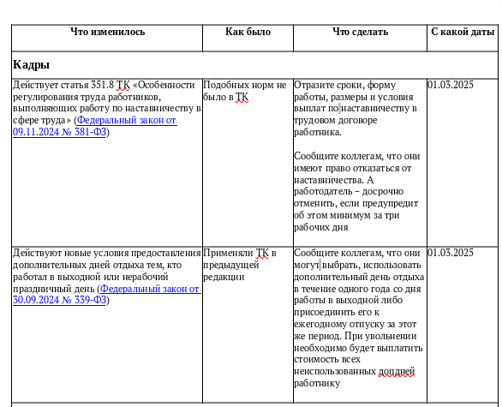

Slide 14
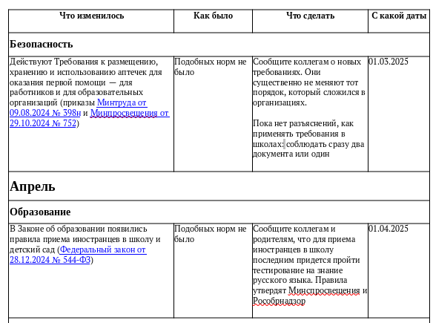

Slide 15
